Slide 1


Πασχαλινά ήθη και έθιμα του τόπου μας

Slide 2
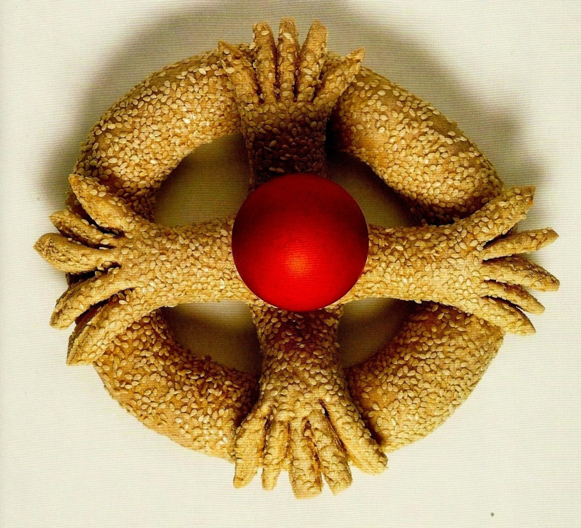
Τη Μεγάλη Εβδομάδα οι νοικοκυρές φτιάχνουν ψωμιά και αυκοτές (κουλούρια σε διάφορα σχήματα που στολίζουν με αυγά):

Slide 3
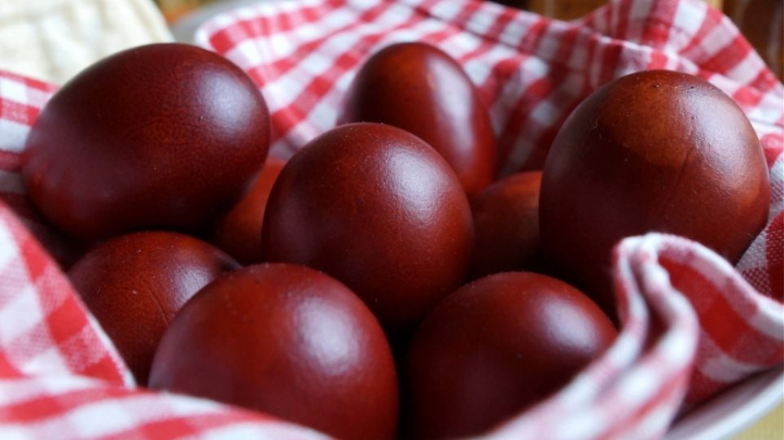
Τη Μεγάλη Πέμπτη βάφονται τα αυγά.
Τα αυγά συμβολίζουν τον τάφο του Χριστού που έκρυβε μέσα του ζωή και το κόκκινο χρώμα τους συμβολίζει το αίμα που έχυσε ο Χριστός στο σταυρό.
Σύμφωνα με την παράδοση, όταν είπαν σε μία γυναίκα ότι ο Χριστός αναστήθηκε, αυτή απάντησε «όταν τα αυγά που κρατώ γίνουν κόκκινα, τότε θα πιστέψω ότι αναστήθηκε κι ο Χριστός». Τα αυγά τότε έγιναν κόκκινα!

Slide 4
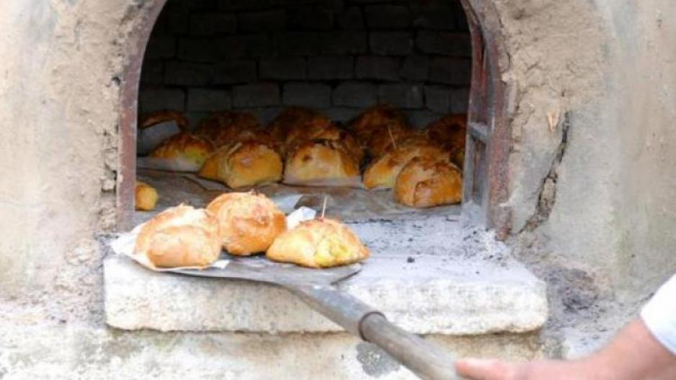
Τη Μεγάλη Παρασκευή οι νοικοκυρές φτιάχνουν φλαούνες

Slide 5
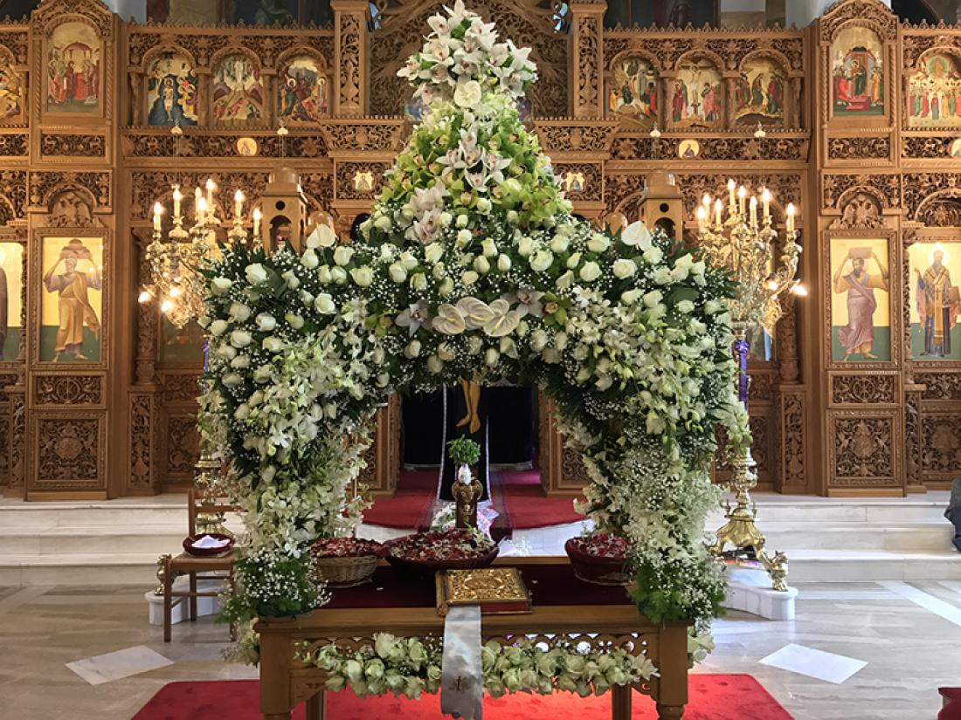
Το βράδυ της Μεγάλης Παρασκευής ο κόσμος πηγαίνει στην εκκλησία να προσκυνήσει τον Επιτάφιο

Slide 6
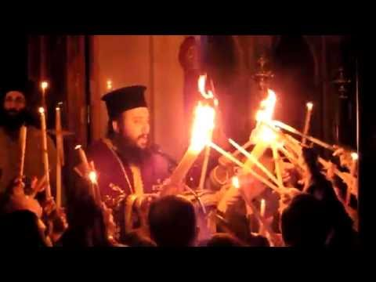
Το Μεγάλο Σάββατο στις εκκλησίες ψάλλεται το «Χριστός Ανέστη»

Slide 7
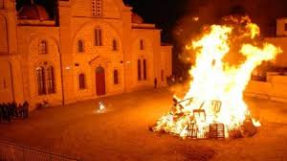
Το Μεγάλο Σάββατο, έξω από τις εκκλησίες, ανάβει η λαμπρατζιά, όπου καίγεται το ομοίωμα του Ιούδα που πρόδωσε το Χριστό

Slide 8
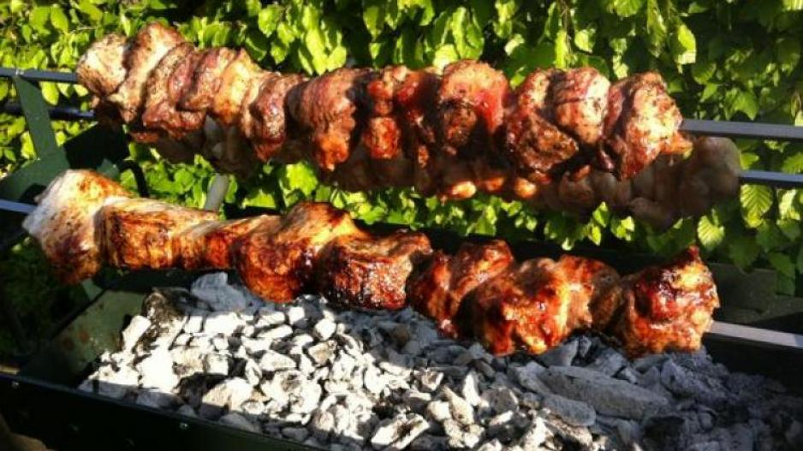
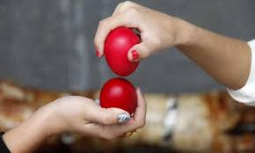
Κυριακή του Πάσχα
Συγκέντρωση οικογένειας, σούβλα και τσούγκρισμα αυγών

Slide 9
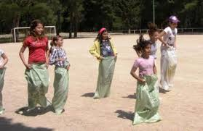
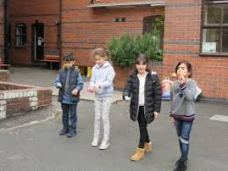
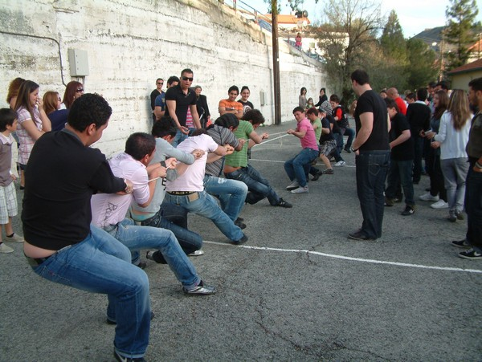
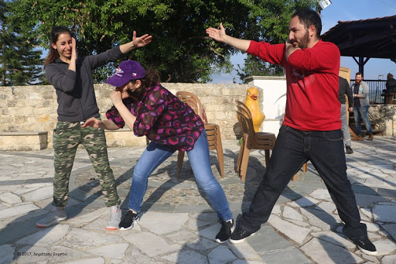
Δευτέρα του Πάσχα:
Παραδοσιακά παιχνίδια
αυγουλοδρομίες
σακκουλοδρομίες
σχοινί
ζίζιρος

Slide 10
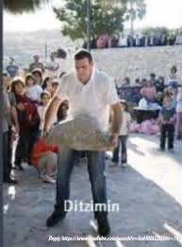
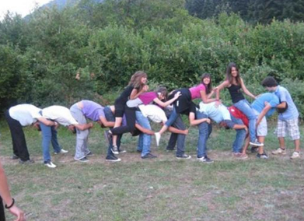
Δευτέρα του Πάσχα:
Παραδοσιακά παιχνίδια
κάμηλος
διτζίμι

Slide 11
Μπορείτε να παίξετε διάφορα παραδοσιακά παιγνίδια με την οικογένειά σας,
μιας και φέτος
«μένουμε σπίτι»…

